Slide 1
TÜRKİYE’DE ENERJİ TİCARETİNİN
GELECEK 5 YILI RAPORU

Slide 2
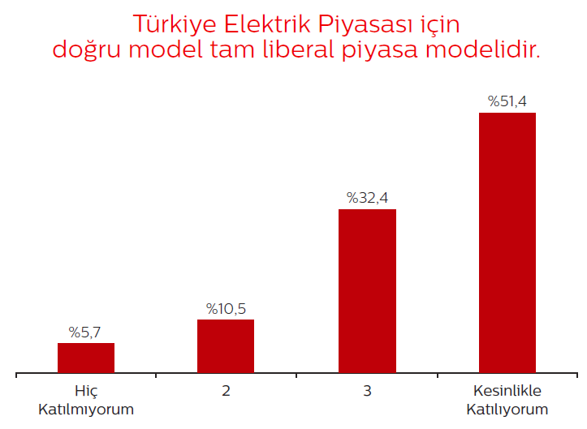
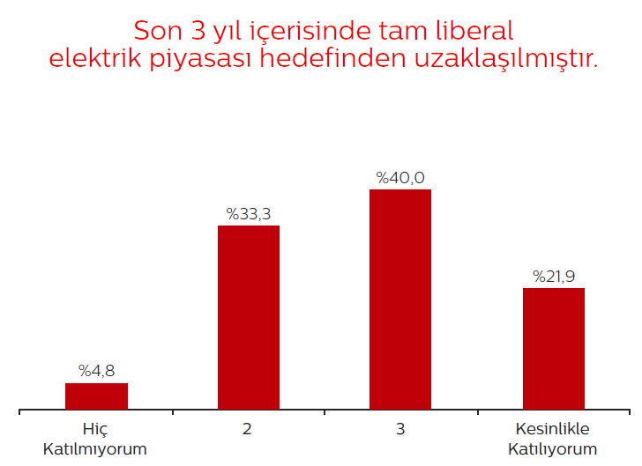
KENDİ FELSEFEMİZİ OLUŞTURMALIYIZ
Piyasalarda Algı, Gerçekliktir.
Rekabet devriminden, sürdürülebilirlik devrimine geçişte;
Artan belirsizlik
Değişen değer zinciri
Yeni fiyat mekanizmaları
Yeni iş modelleri /Saklı fırsatlar
Türkiye Enerji Piyasasında hibrit geçiş dönemi
Piyasaların yakınsaması
Yerel ama yenilikçi çözümler
Optimizasyon fonksiyonunda berraklık «Pareto Optimum»
Paradigma değişimi karar alıcıları zorlayıcı
Piyasa gelişim hızı ile mevzuatın/tasarımın hızı arası makas artmadan;
Piyasa İyileştirme Komitesi (PİK) ile yön tayini ve etkin iletişimi

Slide 3
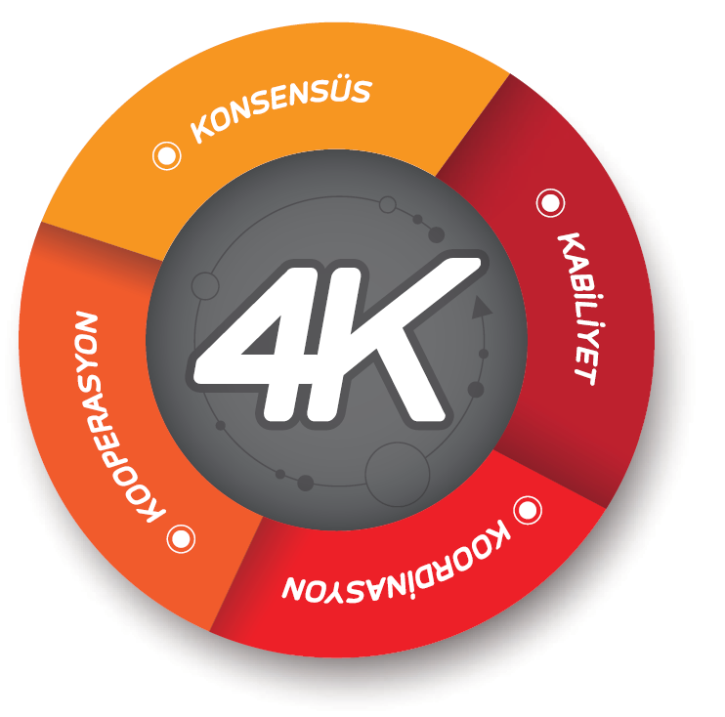
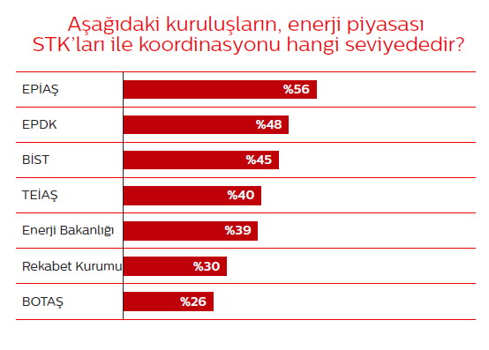
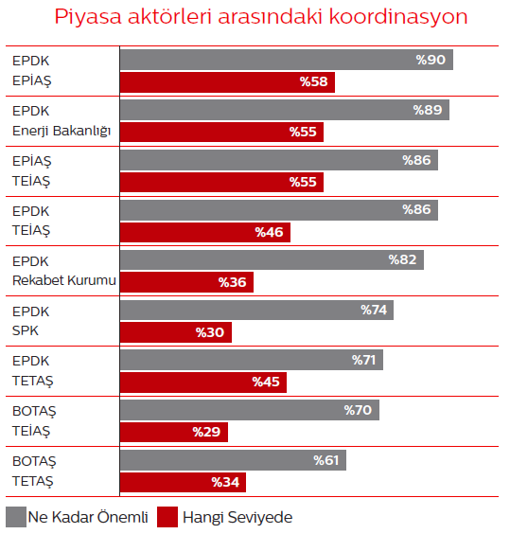
KENDİ FELSEFEMİZİ OLUŞTURMALIYIZ
Piyasa tasarımı ve hibrit geçiş döneminde başarı için etkin ve katılımcı iletişim
Tüm piyasa paydaşlarının ortak çabası ve işbirliği
Yapısal sorunların çözümünde çatışma yerine uzlaşma kültürü
Liyakat ve yetkinlik temelli yenilikçi ve açık fikirli bireyler, takımlar ve kurumlar

Slide 4
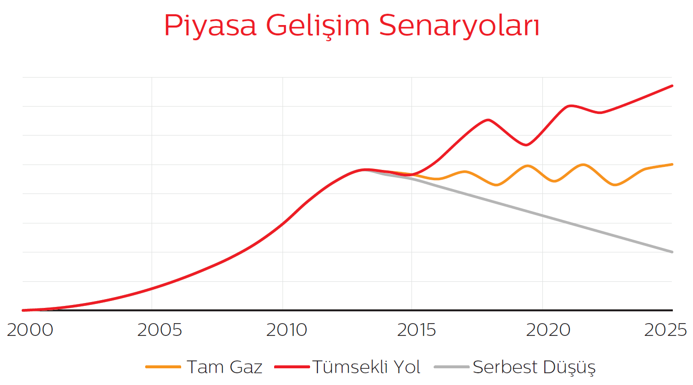
KENDİ FELSEFEMİZİ OLUŞTURMALIYIZ
Gerçeklik Testi
«Tam Gaz» Senaryosu
4K etrafında birleşen sektör paydaşları
Geçiş sürecinin sonunda bütünüyle işleyen bir elektrik ve doğal gaz piyasası
Pro-aktif strateji ve politika belirleme yoluyla şeffaflık ve kredibilite tesisi
Teknik ve ticari bilginin katma değeri > Lobinin katma değeri
5 yıl boyunca gündem; enerji depolama iş modelleri, mikro şebeke, dağıtık üreticiler arası ticaret platformları, algoritma bazlı ticaret, karbon piyasası tasarımı, vb.
«Serbest Düşüş» Senaryosu
De-regülasyondan, regülasyona geçiş
Kamu şirketlerinin hakim gücünün yeniden tesisi – tam kontrol
Belirsizlik yoktur ve yön tayin edilmiştir
Rekabet – şeffaflık ve likidite artık gündem değildir
5 yıl boyunca gündem; yeniden güçlenen kamu üretim – dağıtım ve tedarik teşekkülleri arasındaki finansal ilişkilerin tasarımı, özel sektör santrallerinin kamu tarafından kiralanması/satın alınması, yeni üretim kapasitesi tesisi için uzun dönem bağlayıcı Yİ/D ihaleleri
«Tümsekli Yol» Senaryosu
Tek yönlü ve sektör paydaşlarının koordinasyonsuz ilerleyen piyasa tasarımı faaliyetleri
Strateji ve politika belirleme konusunda re-aktif yaklaşım
Zikzak ve kısa vadeli stratejilerin yarattığı umut yılı – kayıp yıl döngüsü
Lobinin katma değeri > Teknik ve ticari bilginin katma değeri -> sınırlı inovasyon ve yeni iş modeli
Asimetrik bilgi nedeniyle şeffaflık ve kredibilite sorunu
5 yıl boyunca gündem; teşvik maliyetlerini hangi kamu kurumunun üstleneceği, Yİ/YİD kontratlarının akibeti, geçiş dönemi tarifeleri, kayıp-kaçak veya yenilenebilir enerji teşvik maliyetlerinin tüketici ile iletişimi

Slide 5
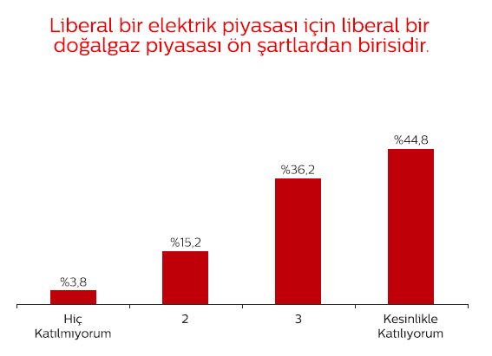
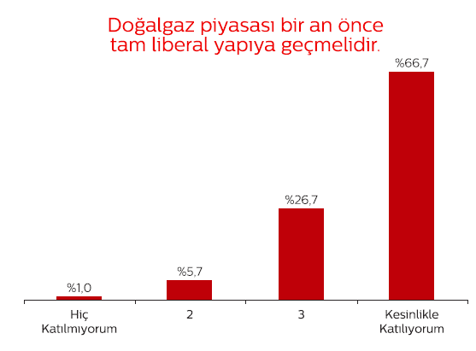
PİYASALAR ANCAK DERİNLİKLE VAROLUR
Derinliğin temelinde; güven ve kredibilite
Spot piyasalara güvenin teşkilinde;
Şeffaflık
Piyasa İzleme
Operasyonel Mükemmeliyet
Piyasa İzleme Komitesi
Merkezi Uzlaştırma Tarafı (MUT)
Ticaret için altyapı ve enstrümanlar hazır, ticaret kültürü gelişmekte ve hacim artışı yeni yolculuk
Sınır ötesi ticaret potansiyeli
Doğal gaz piyasalaşmadan elektrik piyasa hacimleri kısıtlı kalmak durumunda

Slide 6
FİYATIN YENİDEN KEŞFİ
Fiyat, yatırım ve ticaret için sinyal
Merit order düşük karbon tasarımı değil
Yeni mekanizma enerjiyi ve esnekliği fiyatlamalı
Türkiye elektrik piyasasında üçlü açmaz;
Münhasır kontratlar (Yİ/D, EÜAŞ,Tetaş,Gör. Perakende)
Yenilenebilir ve yerli teşvikleriyle piyasa dışı kalan hacim
Merit order fiyatının yatırım sinyali vermeyişi
Piyasa Strateji Komitesi (PSK)
Sadeleşme gerekmektedir
EÜAŞ, TETAŞ ve BOTAŞ piyasa
Yİ/D ye erken çözüm
Sübvansiyon ve teşvikler geçişte piyasa bozucu olmamalı/kaldırılmalı
Tarifesiz denem geçiş ve perakende şirketlerin ticarete entegrasyonu

Slide 7
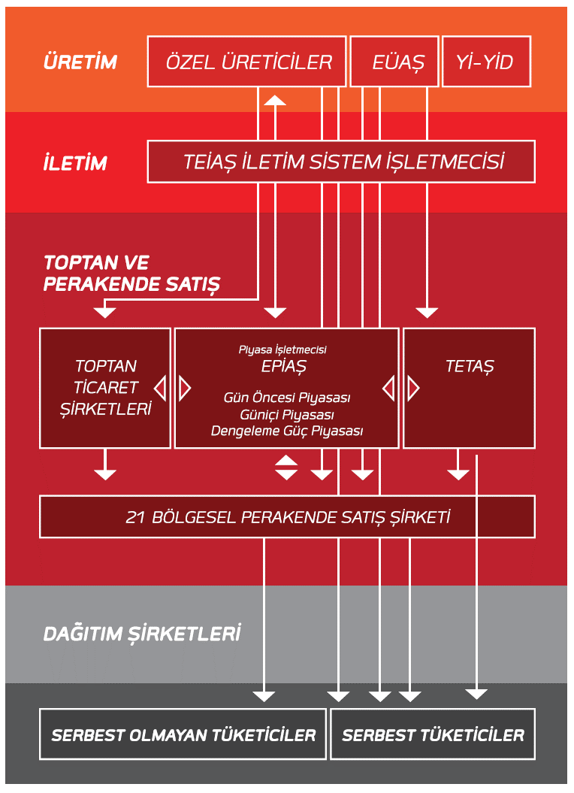
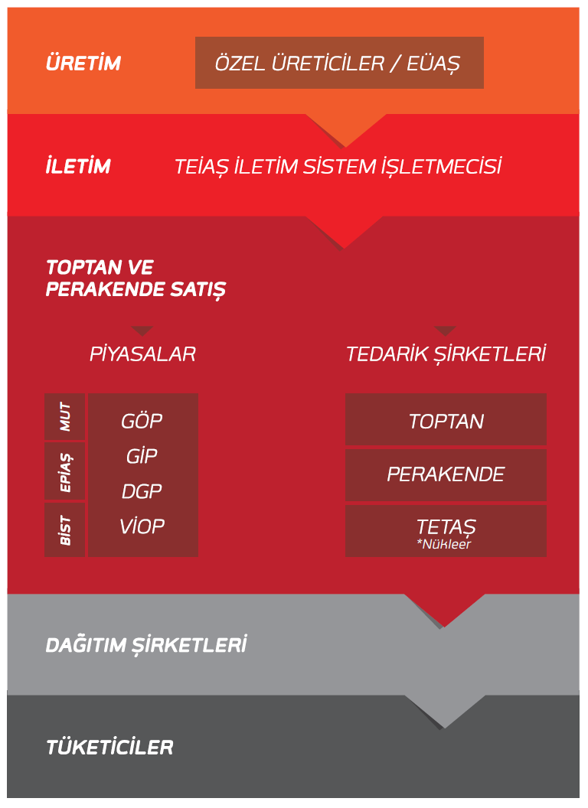
HEDEF PİYASA MODELİ

Slide 8
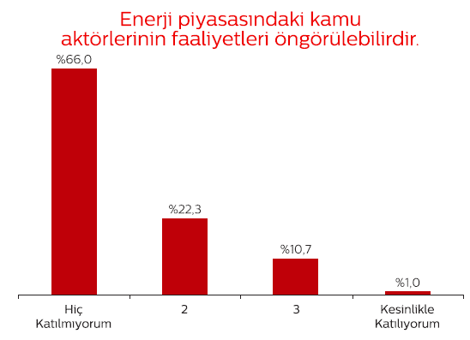
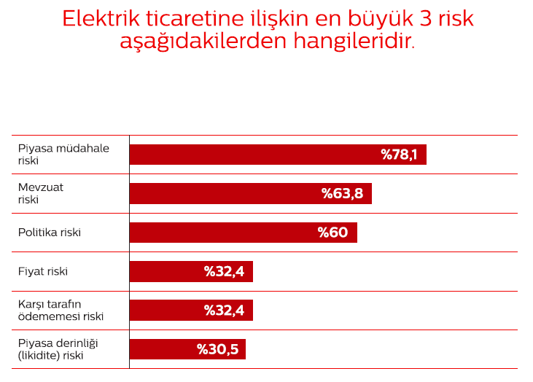
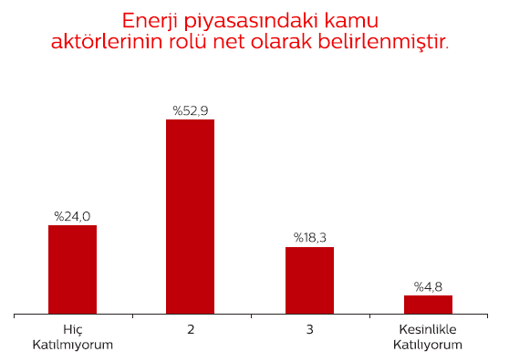
KREDİBİLİTE OLMAZSA OLMAZ
Öngörülebilirlik ve şeffaflık – iki ayrı ve iki iç içe kavram
Mevzuat Koordinasyon Kurulu (MKK)
Enerji İhtisas Mahkemeleri ve Enerji Hakem Heyeti

Slide 9
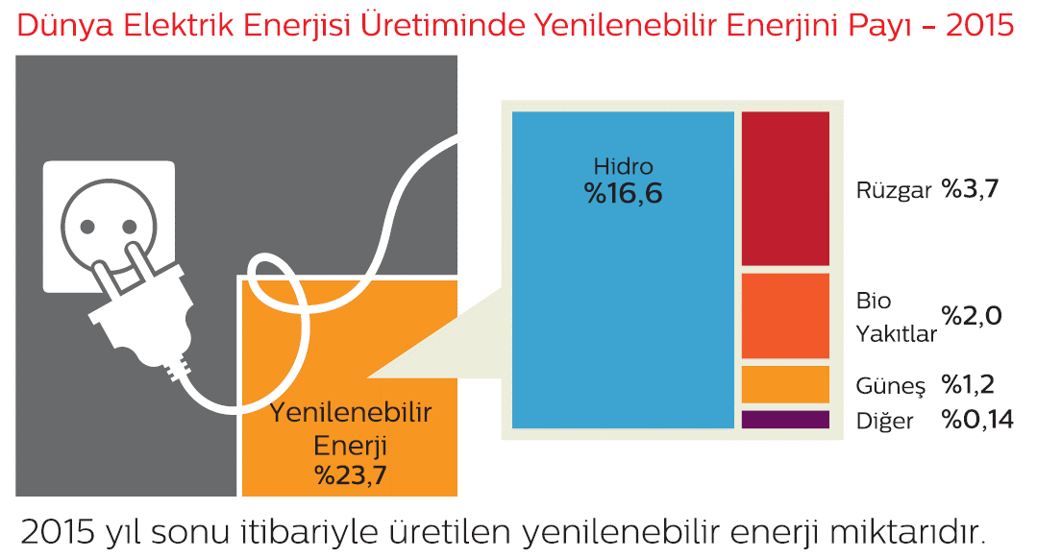
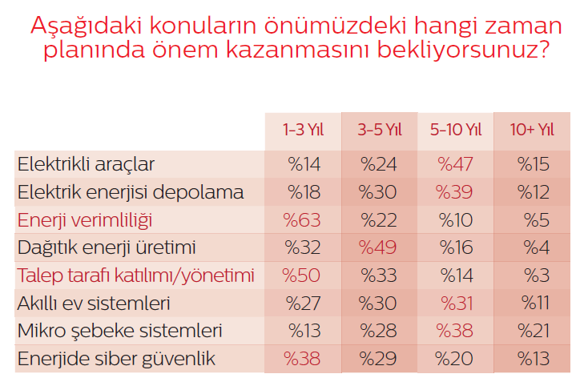
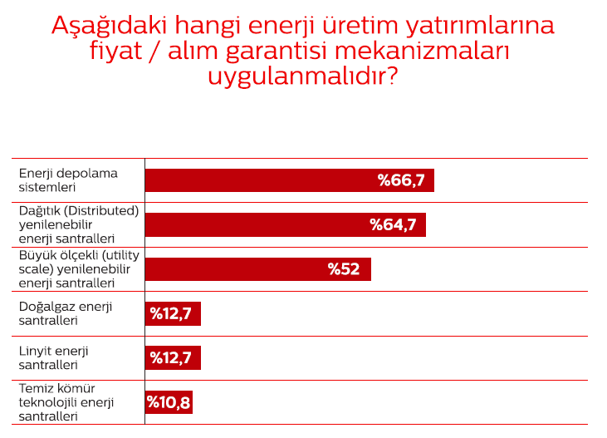
İLETİM TİCARET ENTEGRASYONUNDA SAKLI FIRSATLAR
İletim yatırımlarının optimizasyonunda entegrasyon fırsatları
YEKK (Yenilenebilir Enerji Koordinasyon Kurulu) entegrasyon politikası ve teknoloji optimizasyonu
İletim ve ticaretin optmizasyonunun uygulanabilir kıldığı yeni iş modelleri
Daha fazla yenilenebilir kapasite için kısıtlı ve rekabetçi kapasite piyasası
Düşük Zamanlı Ürün Ticareti ve Negatif Fiyatlar
Talep Tarafı Katılımı
Enerji Depolama
Kısıt/Kesinti Yönetimi

Slide 10
SONUÇ
“TAM GAZ” için Hedef Zaman Planı

Slide 12
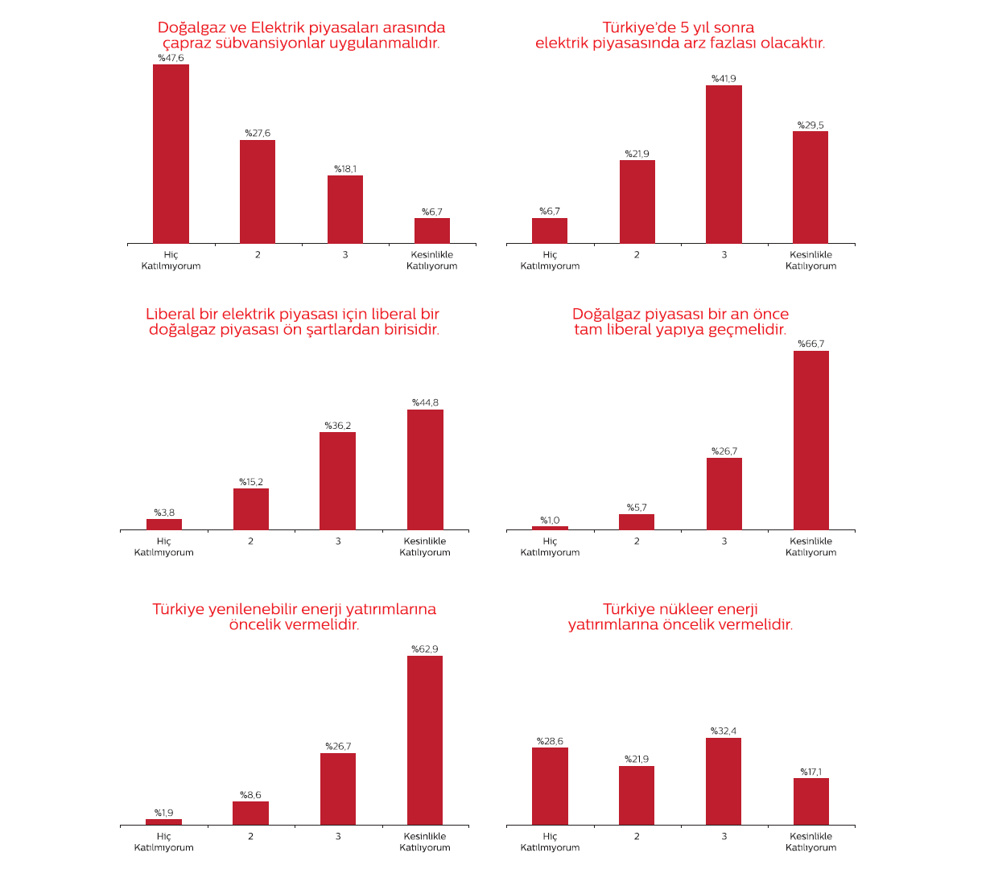

Slide 13
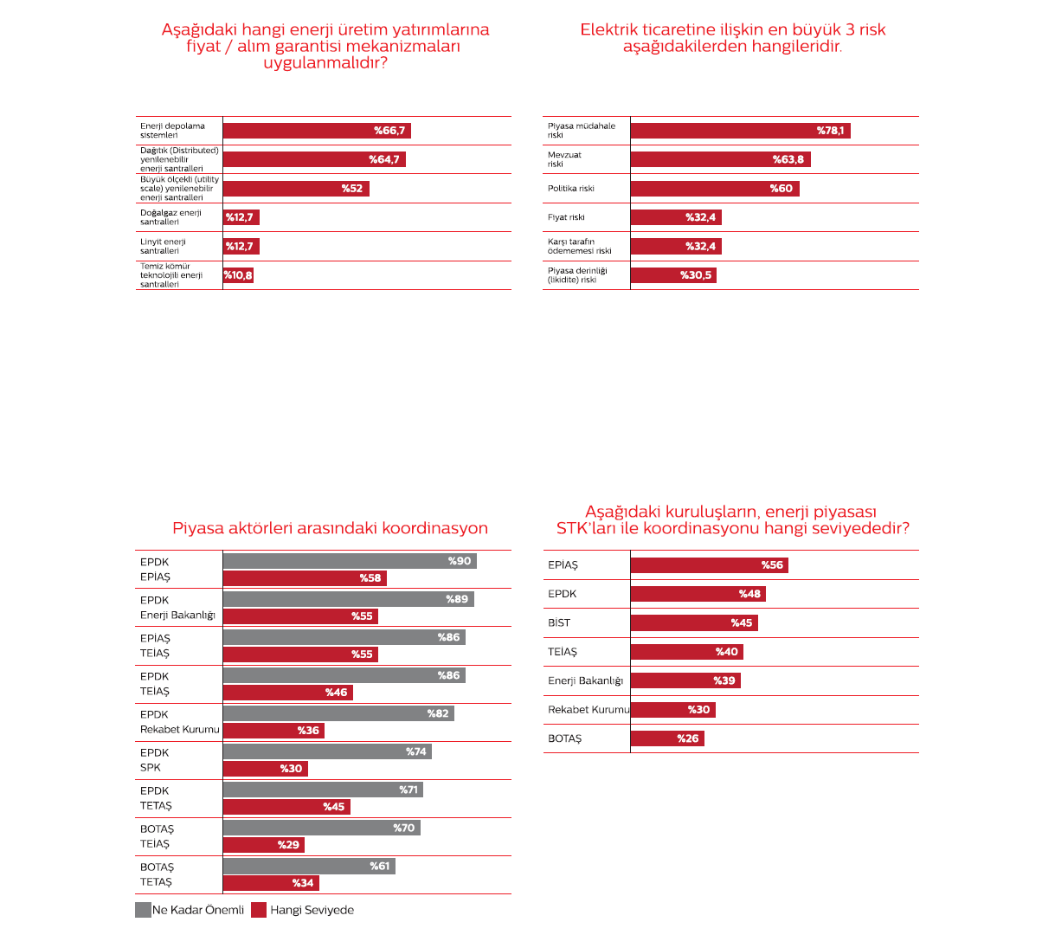

Slide 14
